Slide 1
Тема:
Порозрядне і поступове додавання двоцифрових чисел з переходом через розряд

Slide 2
Міркувати – швидко !
Відповідати – правильно !
Лічити – точно ! Писати – гарно !

Slide 3
листопада
Класна робота

Slide 4
Робота за підручником

Slide 5
Завдання 1. Обчисли.
Завдання 2. За записами поясніть два способи обчислень.
56+24
50+20=70 56+20=76
6+4=10 76+4=80
70+10=80

Slide 6
Завдання 3. Обчисли вирази.
43+37-60 54-26+42 24+48+18

Slide 7

ТРЕНАЖЕР ДЛЯ ОЧЕЙ

Slide 14
Бережіть зір!

Slide 15





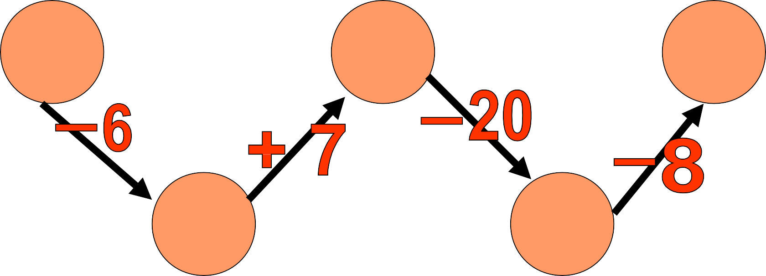
30
31
3
24
11

Slide 16
80-6
56-8
40-3
60-7

Slide 17
Завдання 4. Розв’яжіть задачу.

Slide 18
ФіЗКУЛЬТХВИЛИНКА

Slide 19
ЗАДАЧКИ
1. На сніданок синичка
склювала 7 зерняток, а на обід – 9. Скільки всього зерняток склювала синичка?

Slide 20
2. Учні першого класу виготовили для пташок
8 годівничок, а учні другого - на 3 годівнички більше. Скльки годівничок виготовили учні другого класу?

Slide 21
3. На лісовій галявині грали звірі і синиця.
Усього 14 ніг. Скільки було звірів?

Slide 22









Slide 23
Домашнє завдання

Slide 24




МІЙ НАСТРІЙ

